Slide 1

Оптимизация получения данных по API Tenderguru
Классификация тендеров на поставки и работы с помощью ML/DL-моделей для снижения затрат на API-запросы и нагрузки на сервер
ВЫПУСКНАЯ КВАЛИФИКАЦИОННАЯ РАБОТА DS-21 · ВШЭ
· Научный руководитель: Паточенко Е.А. Автор: Гудов А.В.

Slide 2

Проблема
Нет фильтрации по API
Переплата за тариф
Избыточные запросы ведут к росту тарифных затрат и перегрузке сервера
Tenderguru не фильтрует тендеры по типу — поставщики вынуждены скачивать все данные
Ручная сортировка
Поставки и работы имеют разную маржинальность, но требуют одинакового подхода при скачивании

Slide 3
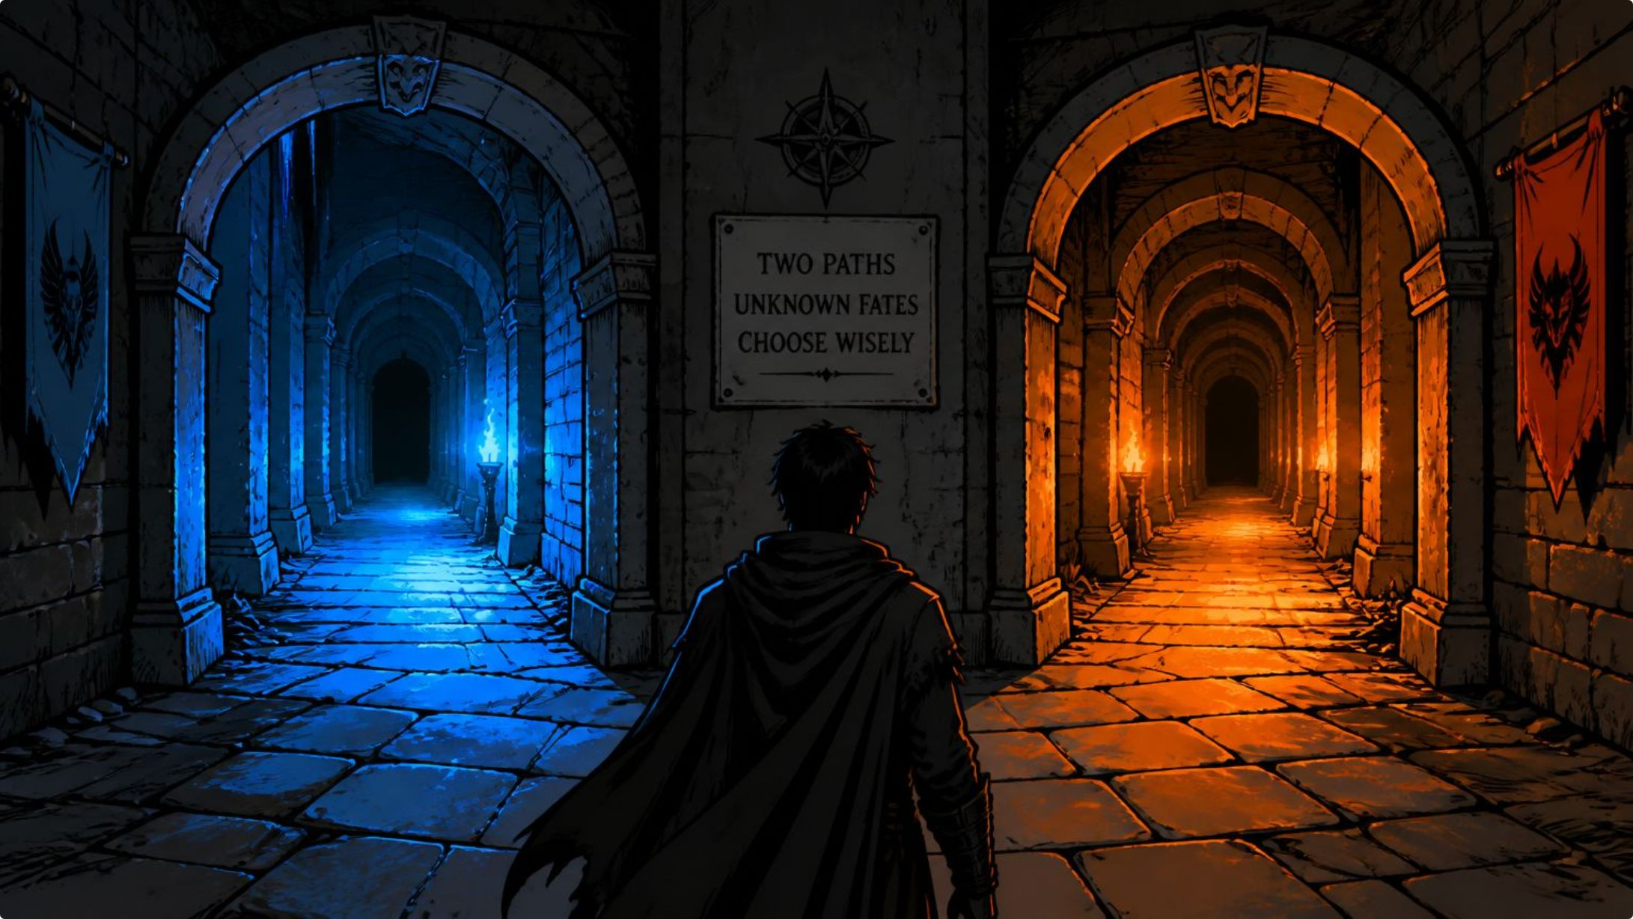

Бизнес-задача и цель работы
Что нужно поставщикам
Автоматически разделять тендеры на поставки (supply) и работы (work) на основе только названия — маржинальность направлений различается и требует разного подхода к формированию КП.
Цель исследования
Сравнить 8 моделей ML/DL для классификации тендеров, чтобы сократить запросы к API, снизить тарифные расходы и уменьшить нагрузку на сервер.
Ни один существующий сервис не решает задачу маржинальной фильтрации на основе только названия тендера.

Slide 4
Существующие подходы и пробел в решениях
Классический подход
Пробел на рынке
Поиск по ключевым словам, фильтрация по региону, цене и способу закупки — не понимает смысла, не учитывает контекст.
До 60% времени уходит на ручной анализ.
Ни один сервис не разделяет выигранные тендеры на supply и work на основе только названия. Существующие платформы не предоставляют маржинальную фильтрацию, которая нужна поставщикам.

Slide 5
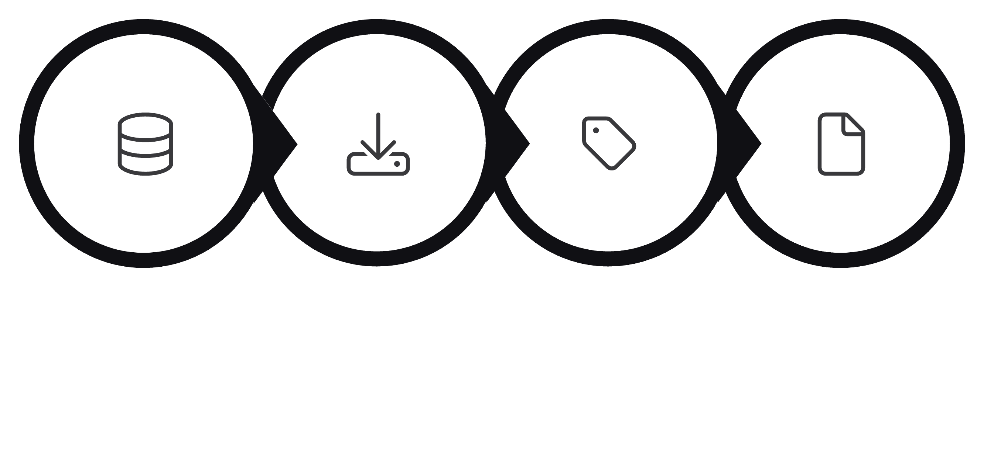
ЭТАПЫ 1–2
Сбор данных и разметка
62 000 ContractName
Сбор данных
Разметка
11 523 JSON
Скрипт winnercollect_new.py отправляет GET-запрос к API Tenderguru и получает ключевое поле ContractName — наименование 62 000 тендеров. Разметка выполняется с помощью GigaChat-Max (LLM) на основе промпта, определяющего класс по названию: supply — поставка товаров, work — выполнение работ/услуг. Результат: 11 523 размеченных записи в формате JSON.

Slide 6
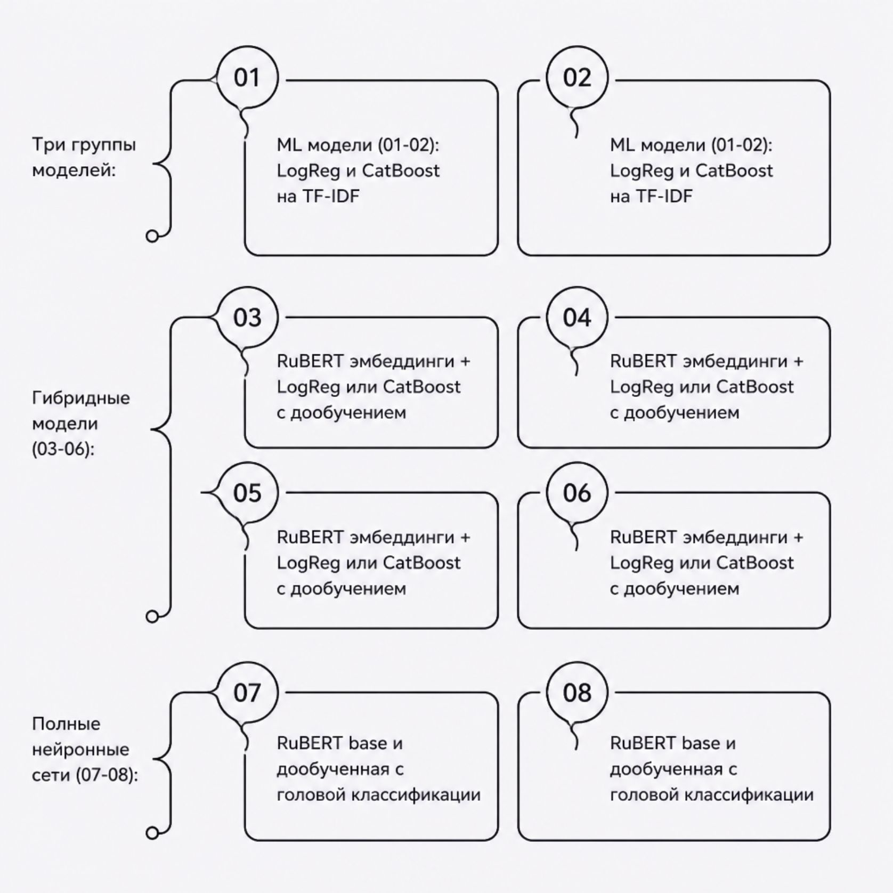
ЭТАП 3
Обучение 8 моделей классификации
Подготовка данных
Датасет разбит на выборки: Train 70%, Val 15%, Test 15%.
Методы векторизации
TF-IDF — для ML-моделей
RuBERT эмбеддинги — для гибридных
RuBERT встроенная — для нейросетей
Дообучение применялось в вариантах 04, 06, 08.

Slide 7
ЭТАП 4
Инференс и применение моделей
01
02
03
Инференс на полном датасете
Фильтрация лучшей моделью
Выгрузка только по поставкам
Все 8 моделей применяются к 62 361 контракту → 8 файлов predictions_XX.csv
Модель 07_RuBERT_base разделяет все контракты на классы supply и work
Скрипт fetch_tender_details.py скачивает детали только по TenderId из supply — запросы к API снижены на ~50%

Slide 8
Сводные результаты всех 8 моделей
№
Модель
Accuracy
Precision
Recall
F1-Score
ROC-AUC
Время
01
LogReg + TF-IDF
0.9770
0.9790
0.9838
0.9814
0.9971
~5 сек
02
CatBoost + TF-IDF
0.9744
0.9703
0.9887
0.9794
0.9956
~17 сек
03
LogReg + RuBERT (base)
0.9779
0.9865
0.9775
0.9820
0.9972
~75 сек
04
LogReg + RuBERT (ft)
0.9779
0.9865
0.9775
0.9820
0.9972
~72 сек
05
CatBoost + RuBERT (base)
0.9740
0.9782
0.9796
0.9789
0.9972
~86 сек
06
CatBoost + RuBERT (ft)
0.9740
0.9782
0.9796
0.9789
0.9972
~89 сек
07
RuBERT (base) ★
0.9925
0.9944
0.9934
0.9939
0.9992
~176 сек
08
RuBERT (ft)
0.9902
0.9934
0.9906
0.9920
0.9989
~293 сек

Slide 9
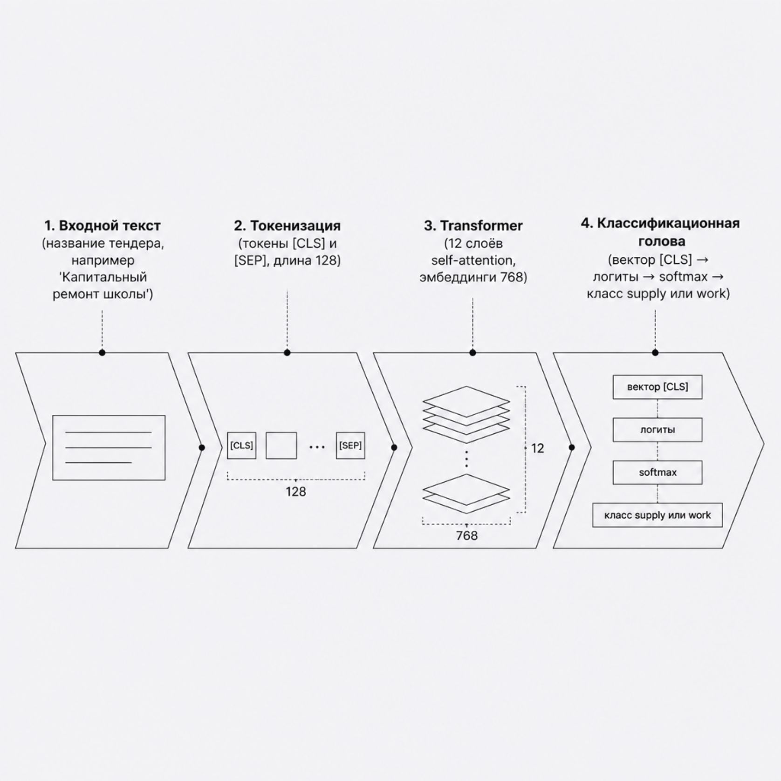
Архитектура лучшей модели — RuBERT base
Параметры модели
RuBERT (DeepPavlov/rubert-base-cased), 12 слоёв encoder
Размерность эмбеддинга: 768
~110 млн параметров
Классификационная голова: полносвязный слой на 2 класса
Этапы работы
Входной текст — название тендера
Токенизация: [CLS], [SEP], pad/truncate до 128 токенов
Проход через 12 слоёв self-attention
Вектор [CLS] → логиты → softmax → класс

Slide 10
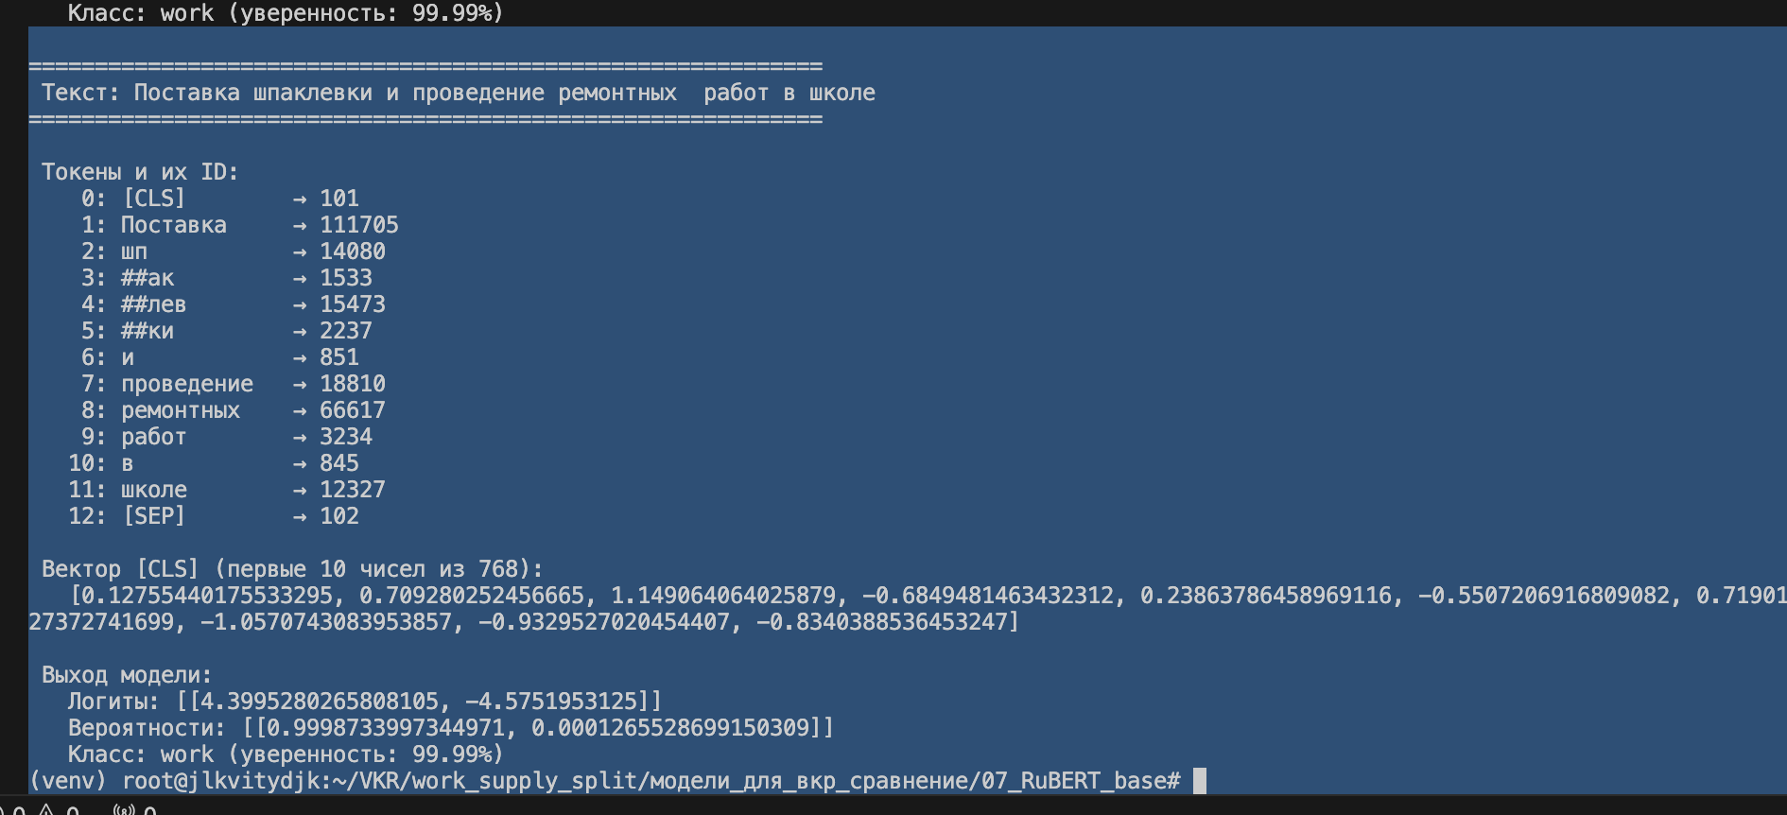
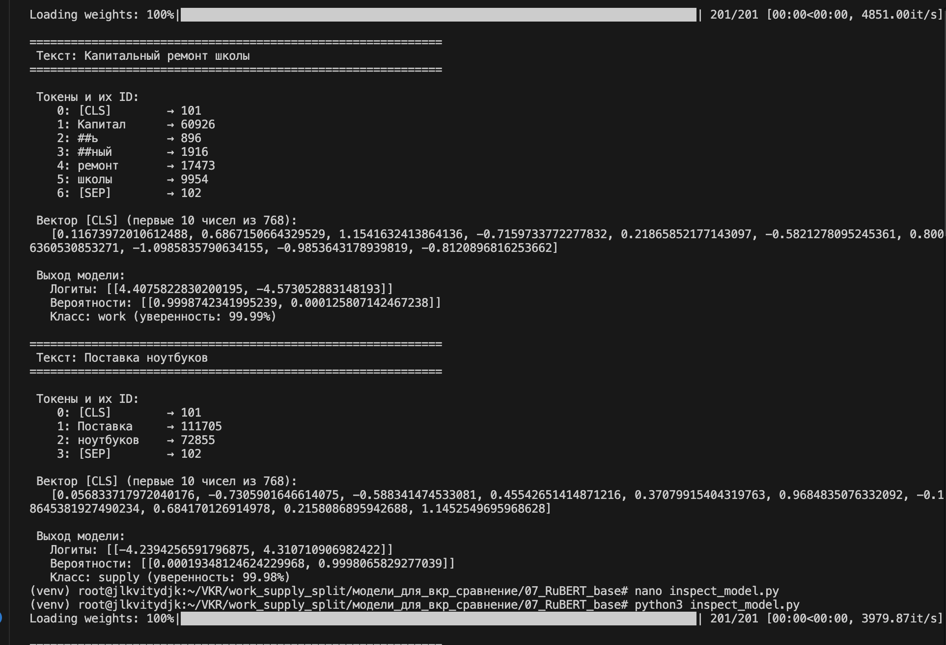
Примеры поэтапной работы модели

Slide 11
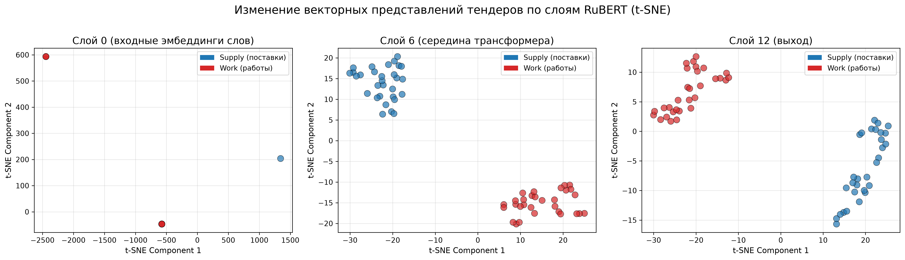
Визуализация эмбеддингов RuBERT (t‑SNE)
t‑SNE проекция эмбеддингов [CLS] на трёх слоях RuBERT. На входе классы перемешаны, на 6‑м слое появляется структура, на выходном (12‑й слой) — чёткие кластеры Supply и Work. Это подтверждает, что модель самостоятельно выделяет семантику классов, что и обеспечивает высокую точность (F1 = 0.9939).

Slide 12
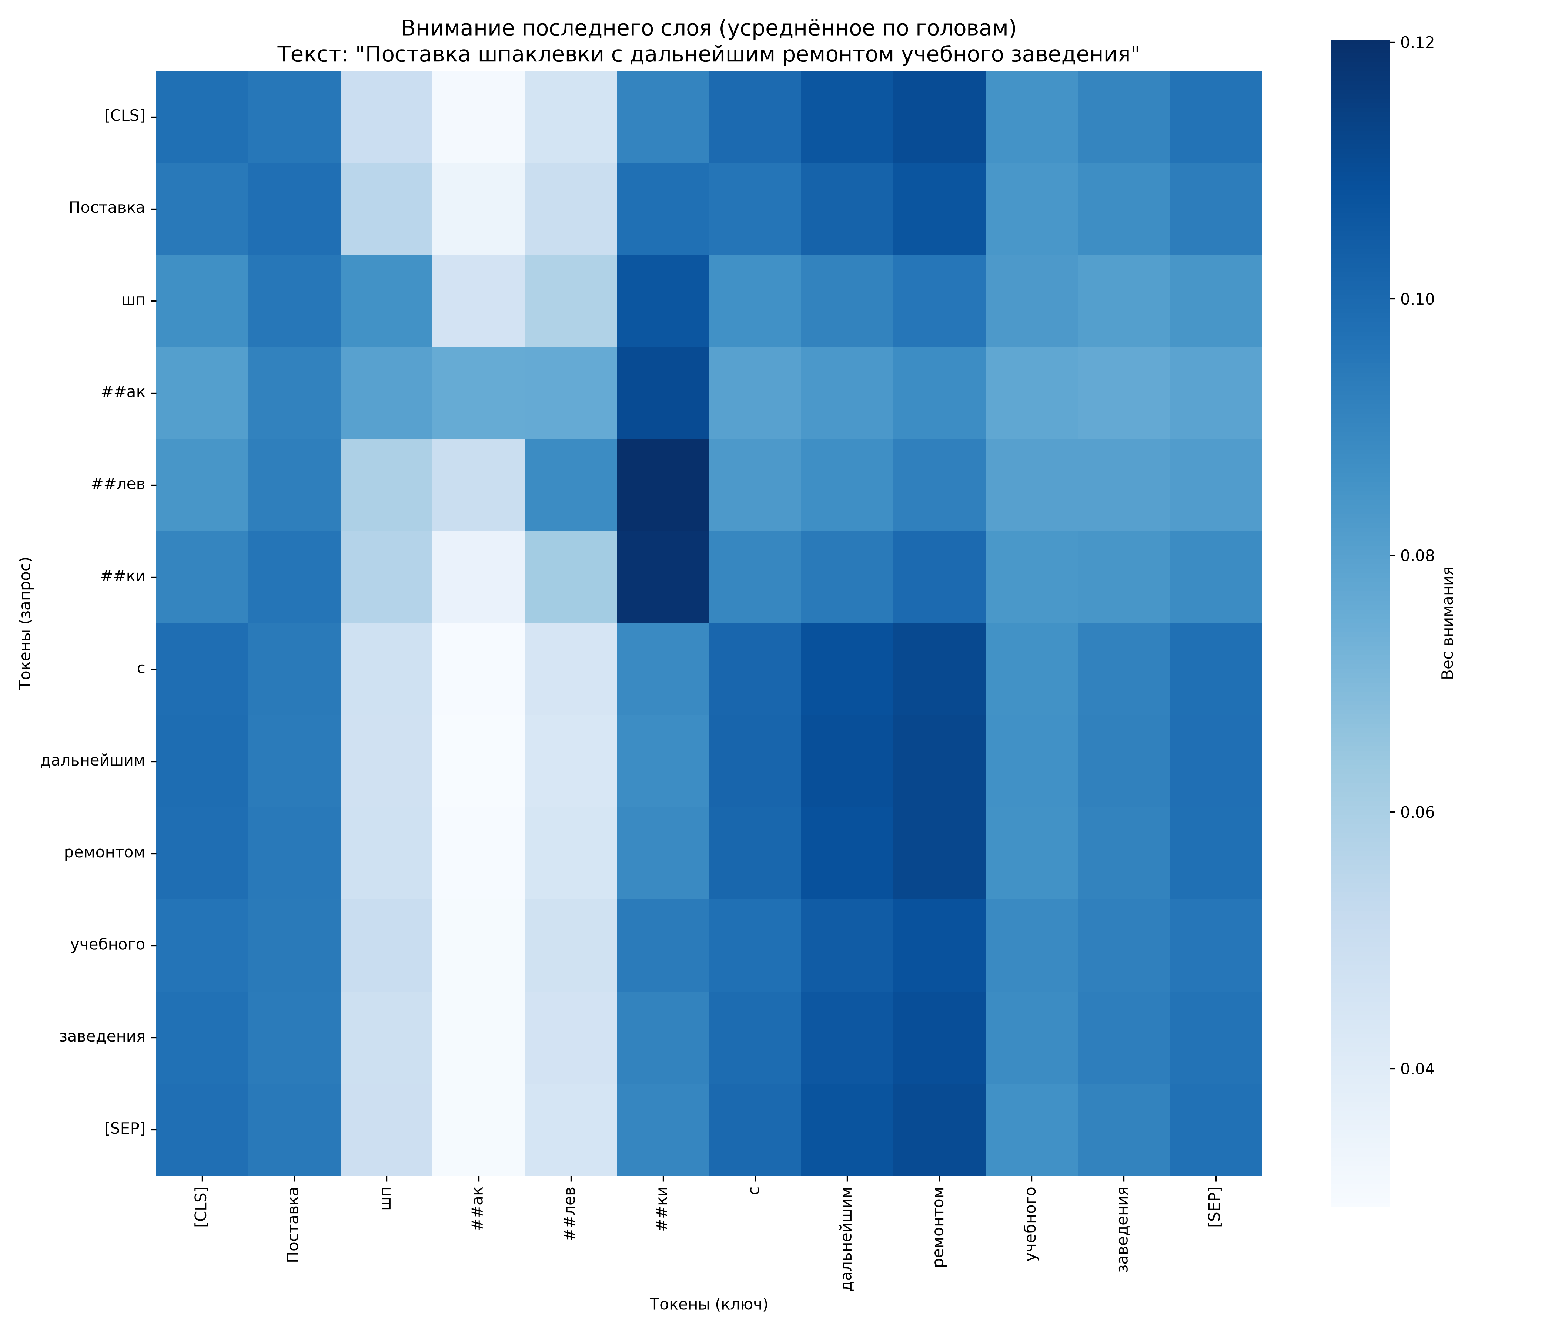
Визуализация внимания RuBERT
Визуализация внимания показывает, что модель фокусируется на смысловом ядре («ремонт»), игнорируя служебные токены и окончания. Это подтверждает интерпретируемость и высокое качество классификации (F1 = 0.9939).

Slide 13
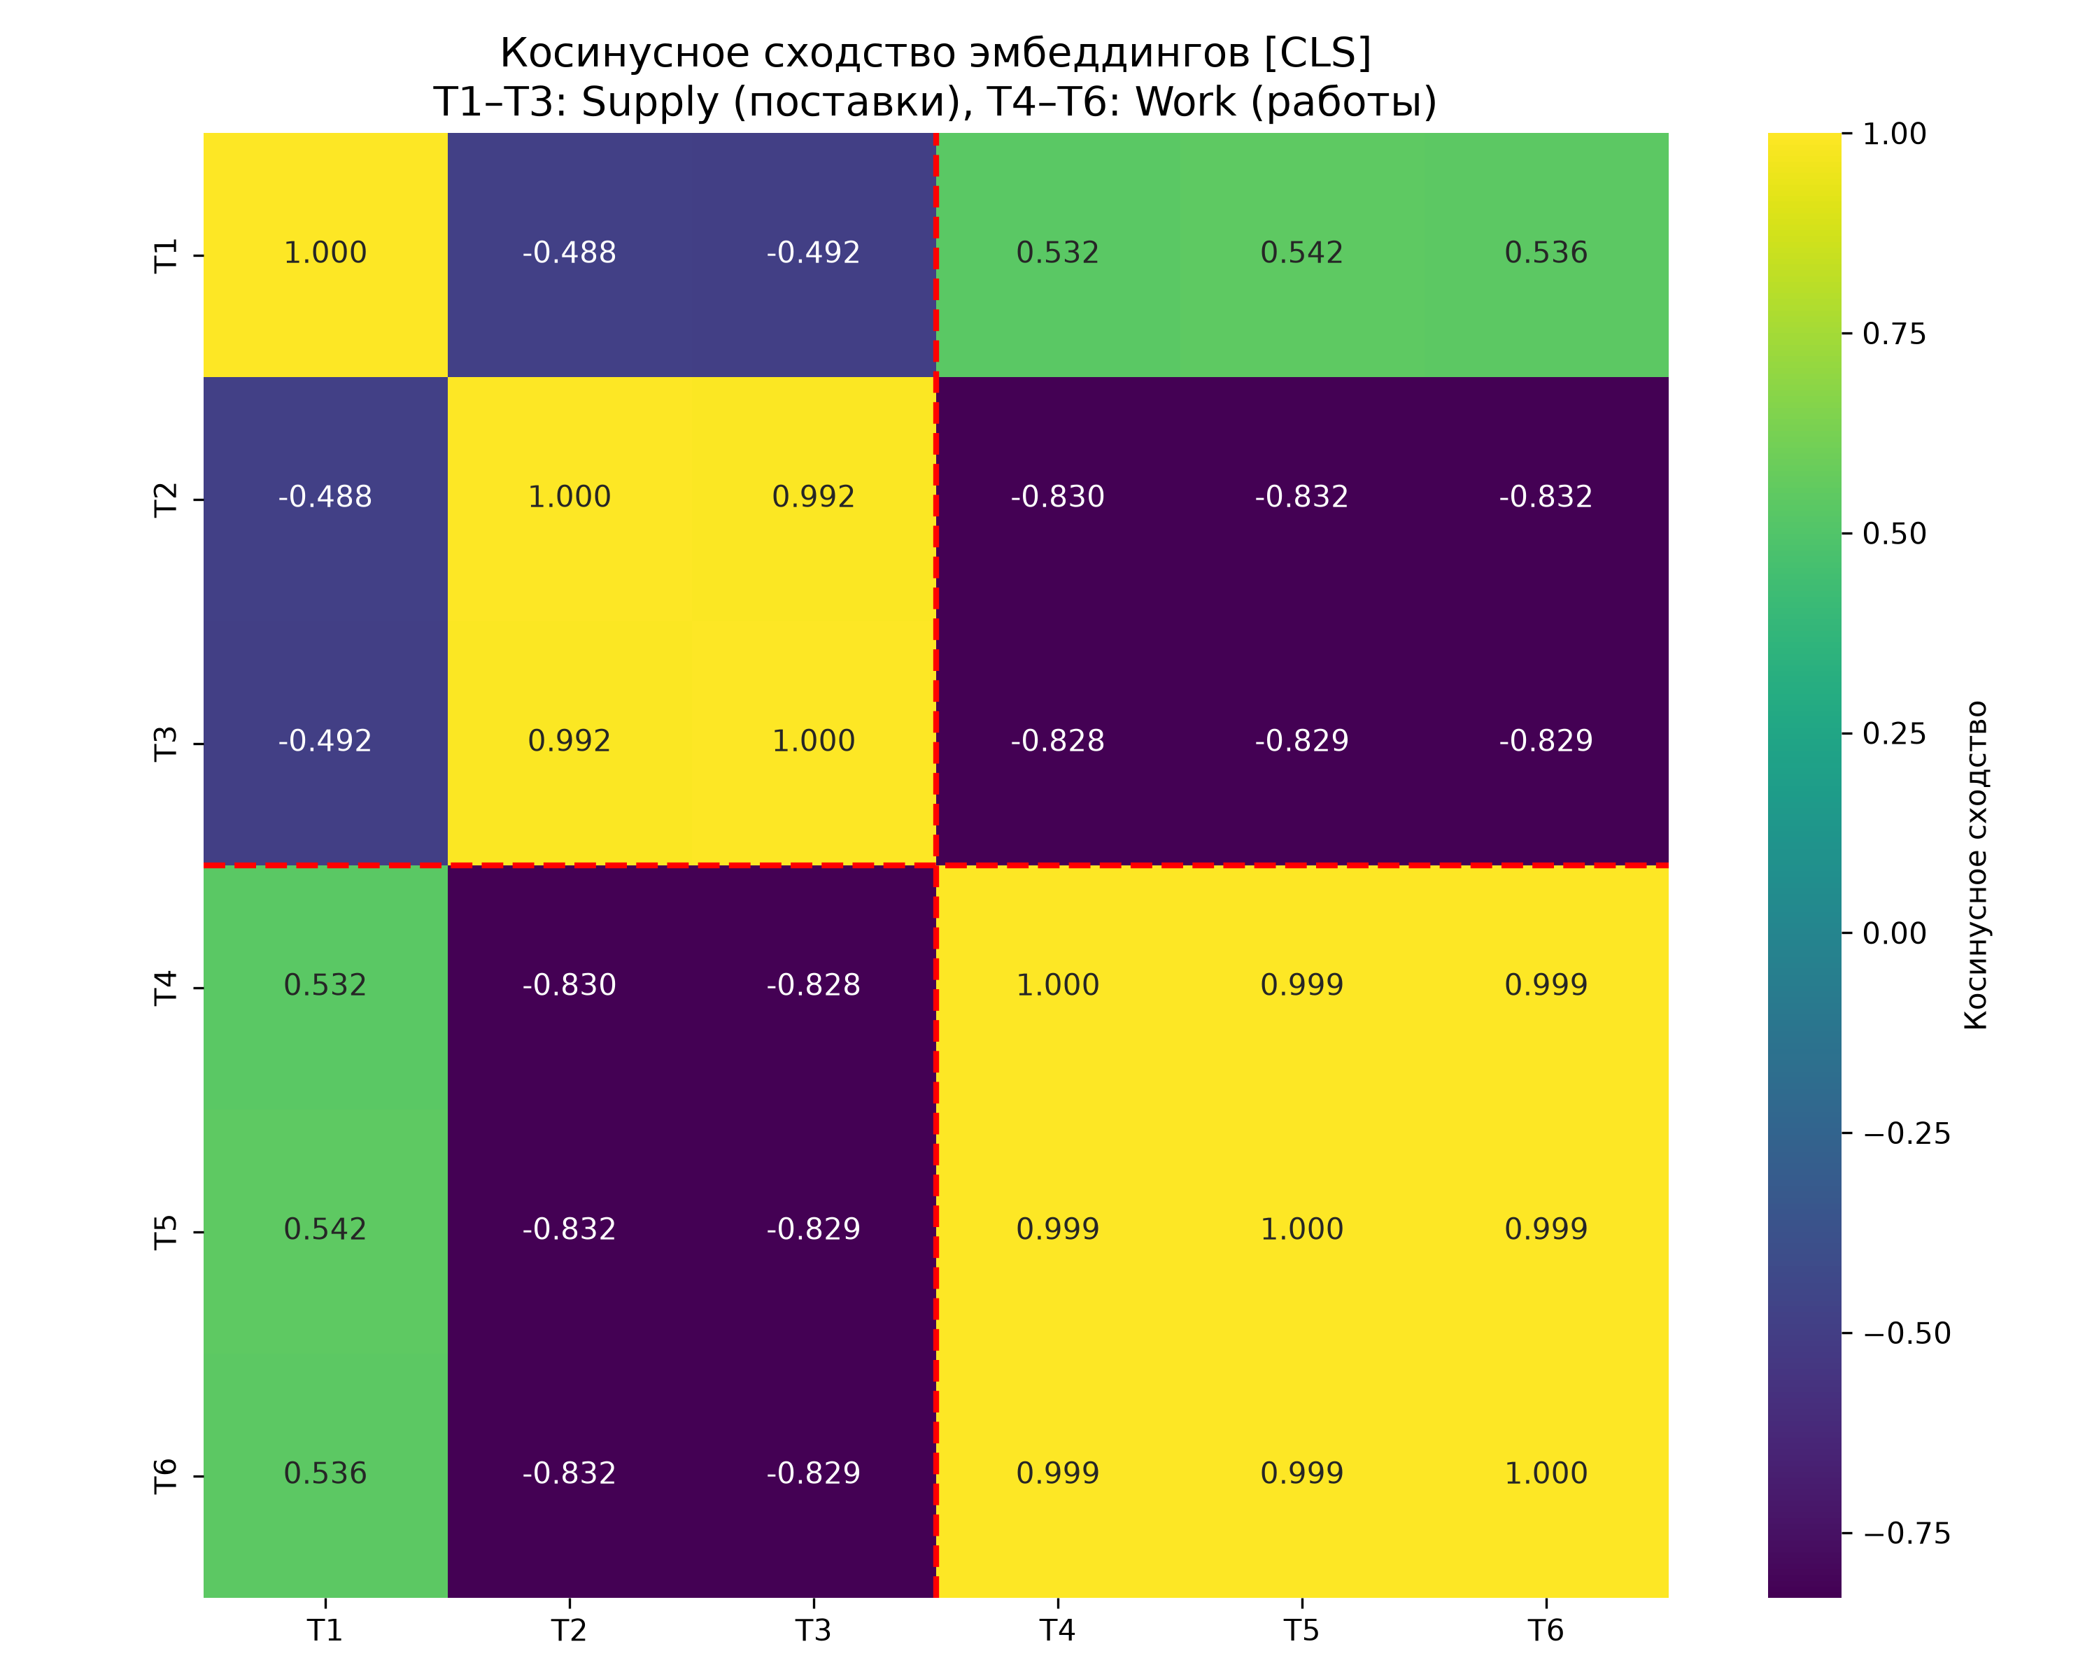
Косинусное сходство эмбеддингов [CLS]
На матрице мы видим, что работы (T4–T6) очень близки друг к другу (сходство 0.99). Поставки T2–T3 тоже близки. При этом T1 — смешанный текст с упоминанием ремонта — показывает неоднозначные результаты, что говорит о том, что модель действительно анализирует контекст, а не просто запоминает ключевые слова. Это подтверждает высокое качество работы модели

Slide 14
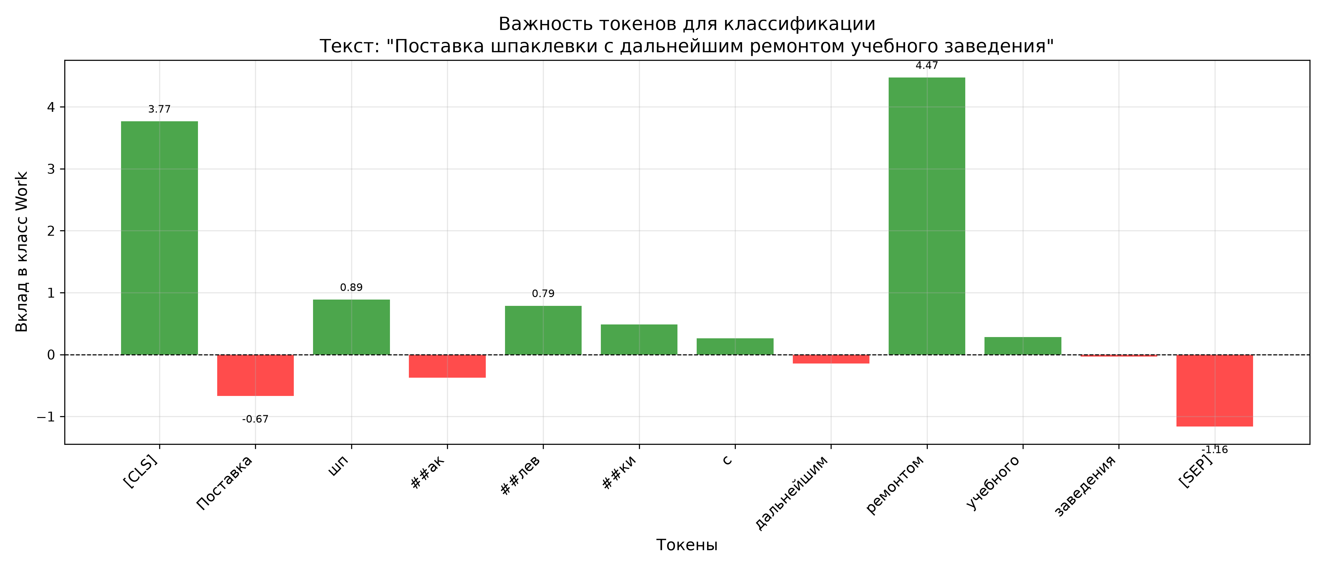
Важность токенов :Определить, какие слова в тексте оказали наибольшее влияние на решение модели.
Зелёный = за Work, красный = против. Модель опирается на слово «ремонт», игнорируя [CLS] и [SEP]
Cлово «ремонт» — главный признак класса Work, «поставка» — против него. Служебные токены модель игнорирует. Это доказывает, что классификация основана на смысле

Slide 15

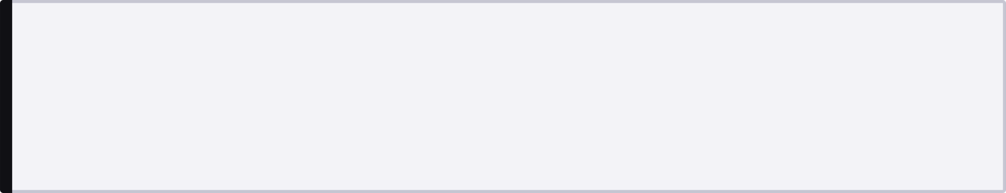
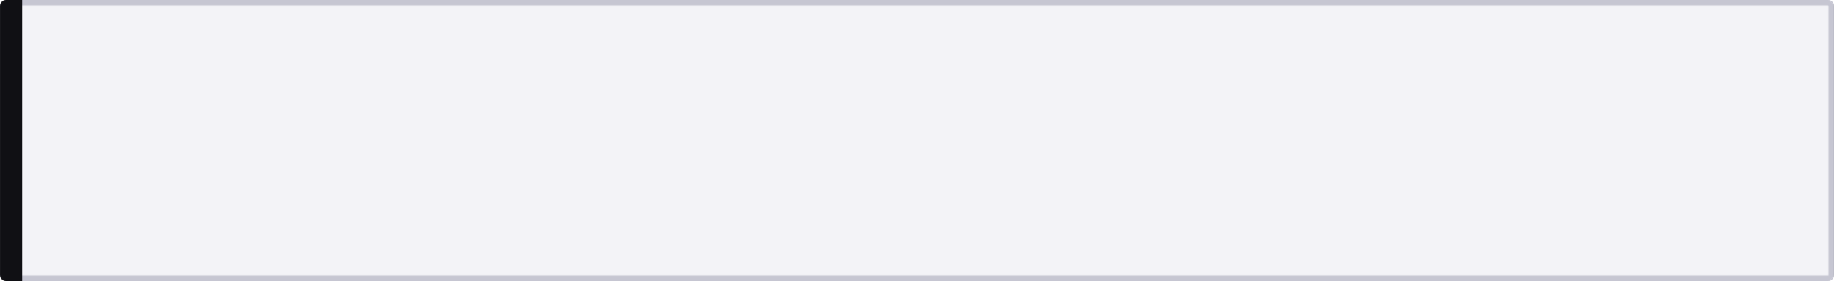
Ключевые выводы
Лучшая модель — 07_RuBERT_base
F1 = 0.9939, ROC-AUC = 0.9992 — статистически значимо лучше остальных (p-value = 0.0435)
Дообучение не дало прироста
07 vs 08: F1 0.9939 vs 0.9920 — fine-tuning не улучшил качество
Полные нейросети лучше гибридных
07 (0.9939) vs 03 (0.9820) — архитектура с классификационной головой эффективнее
TF-IDF + LogReg — отличный бейзлайн
F1 = 0.9814 за 5 секунд — быстрый и качественный результат для лёгких задач

Slide 16
Перспективы развития проекта
Развитие модели
Коммерческий запуск
Увеличение объёма данных для дообучения
Добавление новых признаков
RuBERT-large (24 слоя, 1024) и Qwen/Mistral для сложных случаев
Оптимизация архитектуры и обработки текста
Внедрение Active Learning для автообновления
Интеграция LLM (Qwen/Mistral) в RAG-чат-бот для генерации КП
Модуль прогнозирования маржинальности
REST API для интеграции с CRM
Ежемесячная подписка

